Slide 1
Անբան Հուռի

Slide 2
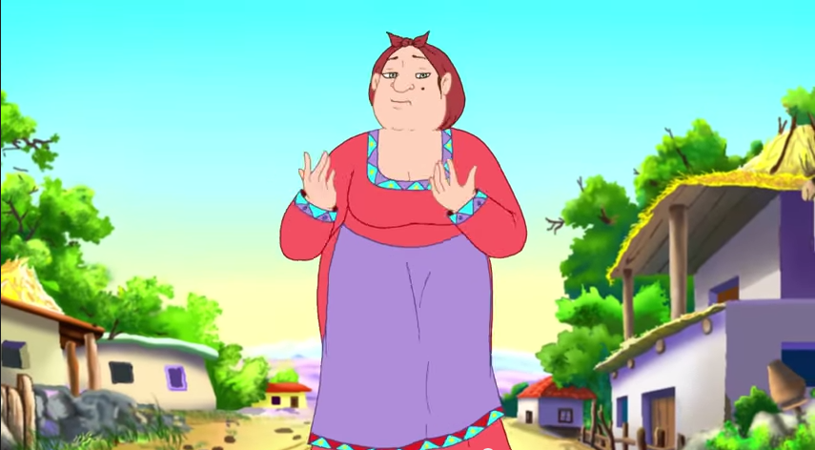
Լինում է, չի լինում՝ մի կնիկ։ Էս կնիկը մի աղջիկ է ունենում, անունը՝ Հուռի։ Մի ծույլ, անշնորհք աղջիկ։ Օրը մինչև իրիկուն պարապ-սարապ նստած։

Slide 3
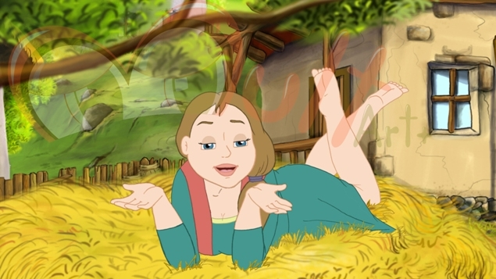
Բանն ինչ կանեմ՝ կեղտոտ է, Բամբակը կորիզոտ է։Մաստակ պիտի, որ ծամեմ, Կըտերը տիտիկ անեմ, Անցնողին մըտիկ անեմ․Ուտեմ, խմեմ,
Մըթնի, քընեմ։

Slide 4
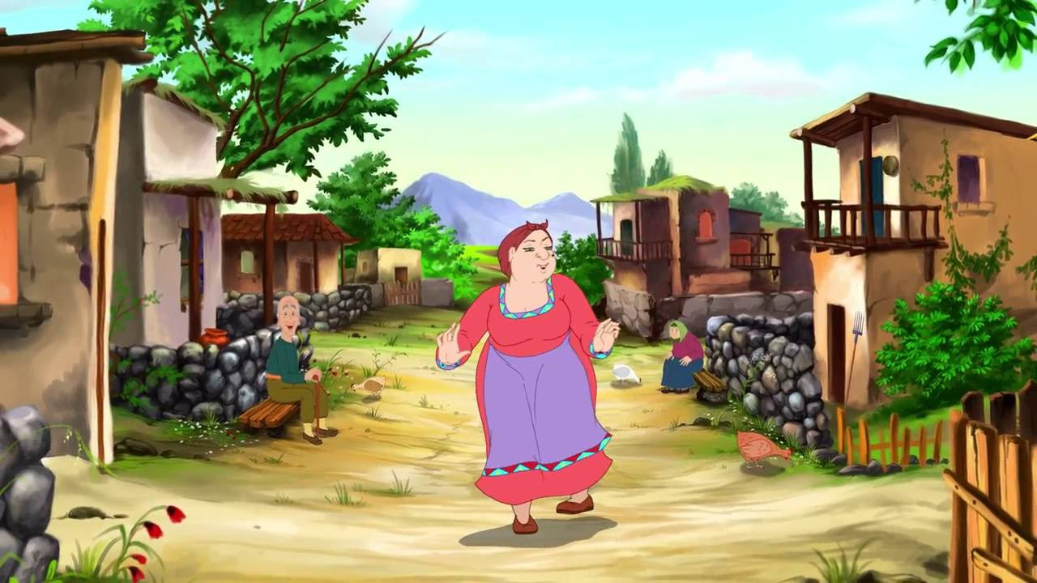
Հարևաններն անունը դնում են Անբան Հուռի։ Մերն աղջկանը գովելով ման է գալի․ լիդրը գզող, լիդրը մանող, հա՛մ խճճող, հա՛մ խճուճը հանող, ձևող-կարող, հունցող-թխող, եփող-թափող, մի խոսքով՝ հուրի-հրեղեն, մատները՝ ոսկի։

Slide 5
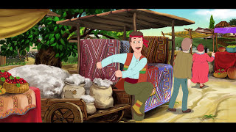
Էս գովասանքը գնում, մի երիտասարդ վաճառականի ականջն է ընկնում։ Էս երիտասարդ վաճառականն ասում է՝ իմ ուզածն էլ հենց սա է, որ կա։

Slide 6
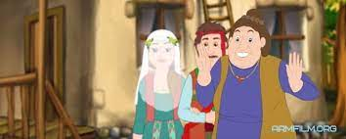
Գլխապատառ գալիս է Անբան Հուռիին ուզում է, հետը պսակվում, և տանում իրենց տունը։

Slide 7

Մի քանի ժամանակից ետը մի տասը-քսան բեռը բամբակ է առնում, տալիս կնկանը, թե՝ ես գնում եմ հեռու տեղեր առևտրի, դու էլ էս բամբակը գզի, մանի, գամ, տանեմ ծախեմ, հարստանանք

Slide 8
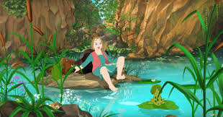
Անբան Հուռին էլ իրեն համար մաստակ ծամելով ման է գալի։ Մի օր էլ գետի ափովն անց կենալիս լսում է, որ գորտերը կռկռում են - փեփել-կեկել փեփել –կեկել։

Slide 9
Ասում է․
-Լսեք որ էս բանբակը բերեմ կմանեք,
–Այո՜,- կռկռալով ասեցին գորտերը։ Էս անխելք Հուռին էլ հավատում է ես փեփել – կեկելին ու գնում բամբակը բերում լցնում ջրի մեջ ասում․
-Դե մանեք մինչև վաղը ես գնամ վաղը կգամ վերցնելու։

Slide 10
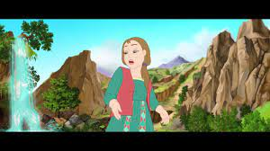
Ես գորտերը ուրախ բանբակը վերցնում են իրենց ու փախնում ջրի տակ։ Անբան Հուռին առավոտյան գալիս է բամբակը տանելու ու տեսնում է որ չկա, մտնում ջրի մեջ ու տեսնում բամբակից լավ բան, ոսկի, վերցնում է իրեն ու գնում տուն։

Slide 11
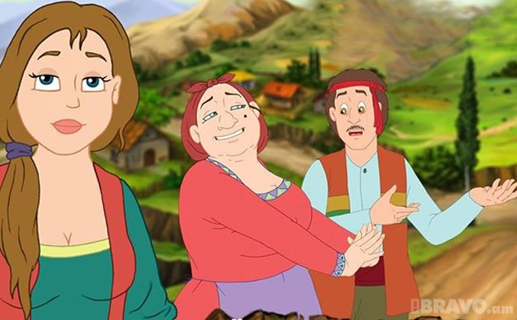
Մի օրել ես անբան Հուռիի ամուսինը վերադառնում է տուն, իրենից մի քիչ հետո էլ իր մայրն է գալիս նստում, խոսում ու հետո մի բզեզ է մտնում տուն․
–Բարև , ուր էիր՞ բզեզ մորքուր, էս ամուսինն էլ ասում․
- հո չես գժվել բզեզի հետ ես խոսում,
- չէ չեմ գժվել, էս քո մորքուրն է շատ աշխատելուց բզեզ է դառել ։
Ու այս պատմությունից հետո ամուսինը Հուռիին չի թողնում ինչ որ բան անել։

